Slide 1
THỨ HAI
SAU CHÚA NHẬT XVI
THƯỜNG NIÊN
THÁNH MARIA MAĐALÊNA
Lễ kính
( sách bài đọc quyển 2 trang 759 )

Slide 3
Ca Nhập Lễ Thánh Nữ Madalena Sr. Teresa

Slide 4
Tk1: Maria Mađalêna, Maria Mađalêna trời còn tối đi viếng Chúa ta, ngôi mộ trống tâm hồn băng giá, nghe tiếng Chúa tâm hồn ngợi ca.
>>

Slide 5
Đk: Mừng thánh nữ Maria Mađalêna bằng bài ca chúc khen cảm tạ, người nêu gương yêu Chúa thiết tha và loan báo Tin mừng gần xa.

Slide 6
Tk2: Maria Mađalêna,
Maria Mađalêna người phụ nữ yêu Chúa thiết tha, bám vào Chúa khi đời sa ngã, theo chân Chúa không ngại đường xa
>>

Slide 7
Đk: Mừng thánh nữ Maria Mađalêna bằng bài ca chúc khen cảm tạ, người nêu gương yêu Chúa thiết tha và loan báo Tin mừng gần xa.

Slide 9
KINH VINH DANH

Slide 10
Chủ tế: Vinh danh Thiên Chúa trên các tầng trời. A+B: Và bình an dưới thế cho người thiện tâm.

Slide 11
A: Chúng con ca ngợi Chúa.
B: Chúng con chúc tụng Chúa. A: Chúng con thờ lạy Chúa.
B: Chúng con tôn vinh Chúa.

Slide 12
A: Chúng con cảm tạ Chúa vì vinh quang cao cả Chúa.
B: Lạy Chúa là Thiên Chúa, là Vua trên trời, là Chúa Cha toàn năng.

Slide 13
A: Lạy con một Thiên Chúa, Chúa Giêsu Kitô.
B: Lạy Chúa là Thiên Chúa, là Chiên Thiên Chúa là Con Đức Chúa Cha.

Slide 14
A: Chúa xóa tội trần gian, xin thương xót chúng con.
B: Chúa xóa tội trần gian, xin nhậm lời chúng con cầu khẩn.

Slide 15
A: Chúa ngự bên hữu Đức Chúa Cha, xin thương xót chúng con.
B: Vì lạy Chúa Giêsu Kitô, chỉ có Chúa là Đấng Thánh.

Slide 16
Chỉ có Chúa là Chúa, chỉ có Chúa là đấng tối cao.
A+B: Cùng Đức Chúa Thánh Thần trong vinh quang Đức Chúa Cha.
Amen.

Slide 18
Bài đọc 1. Bài trích sách Diễm ca.
Tôi tìm người lòng tôi yêu dấu.

Slide 19
Đáp ca:
Lạy Chúa, Ngài là Chúa con thờ, linh hồn con đã khao khát Chúa.

Slide 20
Alleluia-Alleluia:
Maria hỡi, xin kể lại, trên đường đi đã thấy gì cô? – Thấy mồ trống Đức Ki-tô phục sinh vinh hiển thiên thu khải hoàn.
Alleluia:

Slide 23
Tấm Lòng
Phanxico

Slide 24
Tk1: Xin dâng Người đôi bàn tay này, ngày mưa nắng kiếp nhân sinh. Xin dâng Người nặng gánh đôi vai cho đàn em bé nhỏ môi cười, tìm thấy trong đời niềm hạnh phúc cho ngày mai.

Slide 25
Đk: Tấm bánh này chứa chan nỗi niềm, là của lễ cuộc đời con dâng Ngài. Chén Thánh này chất cả tâm tư, tuy đơn nghèo nhưng mang trọn tình yêu.

Slide 26
Tk2: Xin dâng Người những ngày qua rồi niềm vui lẫn với thương đau. Xin dâng Người mộng ước tương lai, mong ngày mai sẽ thắm tươi màu, và xin dâng Người từng giây phút trong đời con.

Slide 27
Đk: Tấm bánh này chứa chan nỗi niềm, là của lễ cuộc đời con dâng Ngài. Chén Thánh này chất cả tâm tư, tuy đơn nghèo nhưng mang trọn tình yêu.

Slide 28
Tk3: Xin dâng Người tâm hồn bé nhỏ hằng mơ ước cõi vô biên. Xin dâng Người từng bước chân đi trong niềm tin thoáng bỗng nghi ngờ, còn xin đi hoài và đi mãi, đi về Cha.

Slide 29
Đk: Tấm bánh này chứa chan nỗi niềm, là của lễ cuộc đời con dâng Ngài. Chén Thánh này chất cả tâm tư, tuy đơn nghèo nhưng mang trọn tình yêu.

Slide 30
Tk4: Xin dâng Người mối tình trong đời, niềm hạnh phúc tuổi thanh xuân. Xin dâng Người giận dỗi qua mau cho tình yêu Chúa vẫn mặn mà, và xin dâng Người cả cay đắng bao bạc vong.

Slide 31
Đk: Tấm bánh này chứa chan nỗi niềm, là của lễ cuộc đời con dâng Ngài. Chén Thánh này chất cả tâm tư, tuy đơn nghèo nhưng mang trọn tình yêu.

Slide 34
Ca Nguyện Hiệp Lễ Tình Ca Vô Tận Ngọc Kôn

Slide 35
Tk1: Tình Ngài như mạch sống chan chứa thắm thiết như dòng sông rộng lớn bát ngát biển Đông. Tình Ngài cao thật cao như núi chất ngất tầng mây. Cho con say sưa niềm vui mới trong tay Ngài êm ái luôn bao bọc con mãi.

Slide 36
Đk: Xin cho con một trái tim nồng say, xin cho con tình mến chẳng phai. Ngay trong hôm nay hay trong tương lai. Mến Chúa mãi chẳng phai mến Chúa chẳng đổi thay.

Slide 37
Tk2: Tình Ngài như mặt đất tươi tốt bát ngát rừng xanh như gió quyến hấp trời thanh. Tình Ngài bao bọc con như tiếng hát mẹ ru. Vòng tay yêu đương Ngài như mơ ôm con lạc bơ vơ môi say niềm nhung nhớ.

Slide 38
Đk: Xin cho con một trái tim nồng say, xin cho con tình mến chẳng phai. Ngay trong hôm nay hay trong tương lai. Mến Chúa mãi chẳng phai mến Chúa chẳng đổi thay.

Slide 39
Tk3: Tình Ngài như là suối luôn chảy mãi chẳng hề thôi yêu mến mãi chẳng hề nguôi. Tình Ngài như là trăng soi bước lữ khách lầm than. Lê bước trong đêm mù cô đơn đôi tay Ngài săn đón theo con từng năm tháng.

Slide 40
Đk: Xin cho con một trái tim nồng say, xin cho con tình mến chẳng phai. Ngay trong hôm nay hay trong tương lai. Mến Chúa mãi chẳng phai mến Chúa chẳng đổi thay.

Slide 43
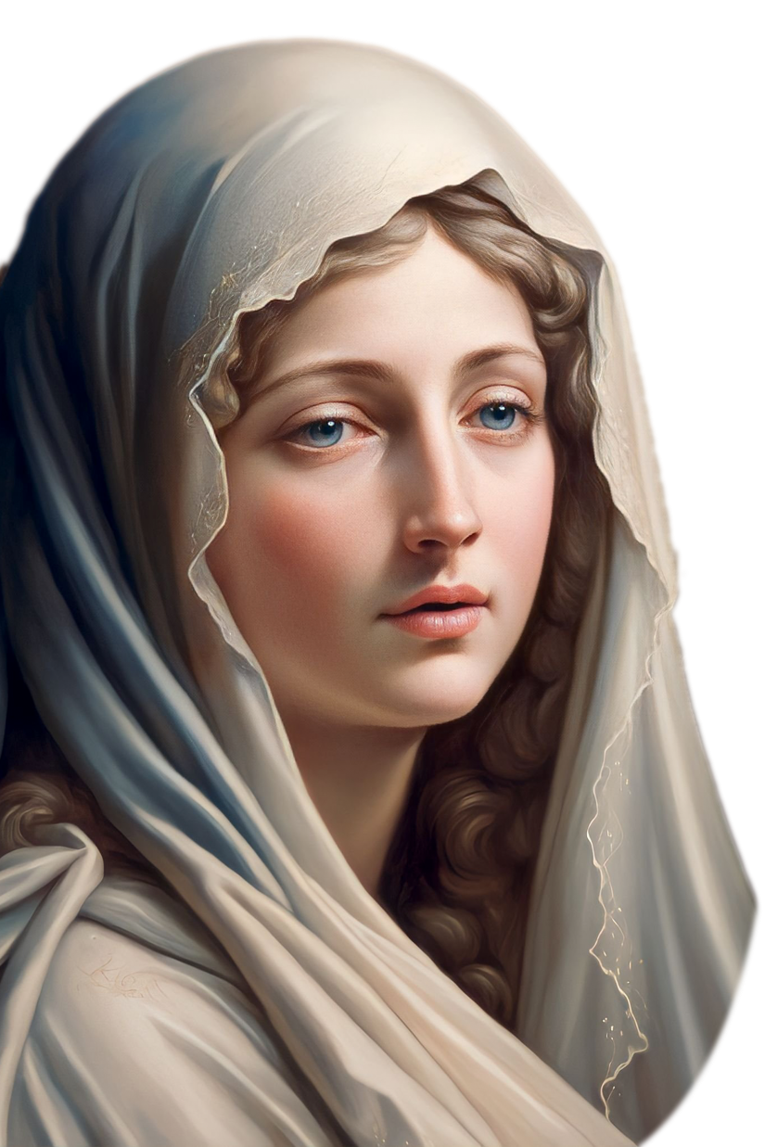
Ca Kết Lễ Lời Cầu Cho Xứ Đạo Văn Chi

Slide 44
Tk1: Mẹ ơi xứ đạo con đây, nguyện xin dâng hiến Mẹ từ bi. Xin Mẹ luôn đỡ nâng phù trì và thương dẫn dắt trên đường đi.

Slide 45
Đk: Mẹ Maria, xin thương đến xứ đạo con đây. Trong tình yêu Mẹ hiệp nhất yêu thương. Mẹ Maria, xin thương đến xứ đạo con đây. Trong tình yêu Mẹ liên kết muôn tâm hồn.

Slide 46
Tk2: Mẹ thương xứ đạo con đây, đoàn con liên kết trong niềm vui. muôn người luôn sống theo gương Mẹ, niềm tin mãi sáng lên đẹp tươi.

Slide 47
Đk: Mẹ Maria, xin thương đến xứ đạo con đây. Trong tình yêu Mẹ hiệp nhất yêu thương. Mẹ Maria, xin thương đến xứ đạo con đây. Trong tình yêu Mẹ liên kết muôn tâm hồn.

